Slide 1


Slide 2
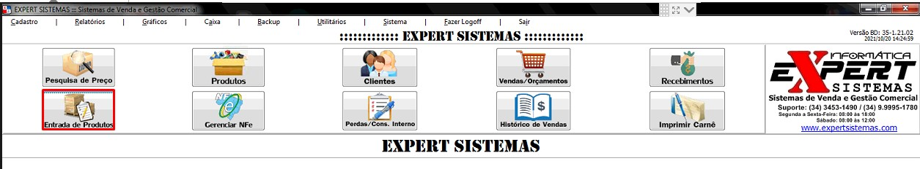

Clique aqui!
Para que possamos dar entrada de produtos por nota fiscal clique na opção Entrada de Produtos

Slide 3
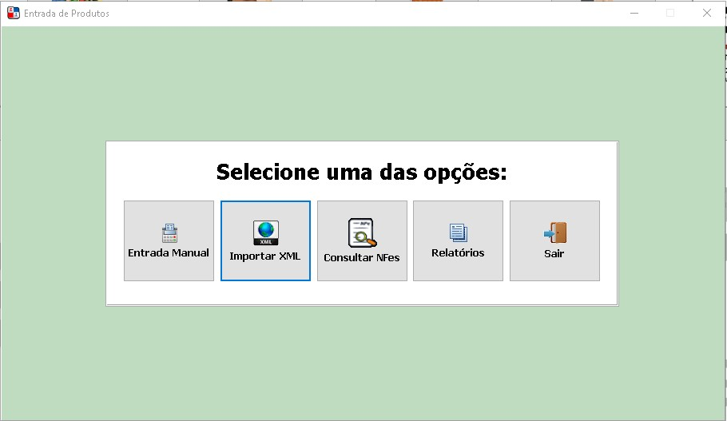
Para importar uma nota de acordo com certificado digital selecione Consultar Nfes
Próximo
Caso queira ver sobre os outros Modos Clique em PRÓXIMO

Slide 4
Caso não tenha o certificado porém seu fornecedor enviou o XML da nota clique em Importar XML
Próximo
Caso queira ver sobre os outros Modos Clique em PRÓXIMO

Slide 5
Está opção permite que você veja as notas que foram dadas entradas...
Próximo
Caso queira ver sobre as outras opções clique em Próximo

Slide 6
Caso não tenha nota fiscal clique em Entrada Manual
Próximo
Caso queira ver sobre os outros Modos Clique em PRÓXIMO

Slide 7
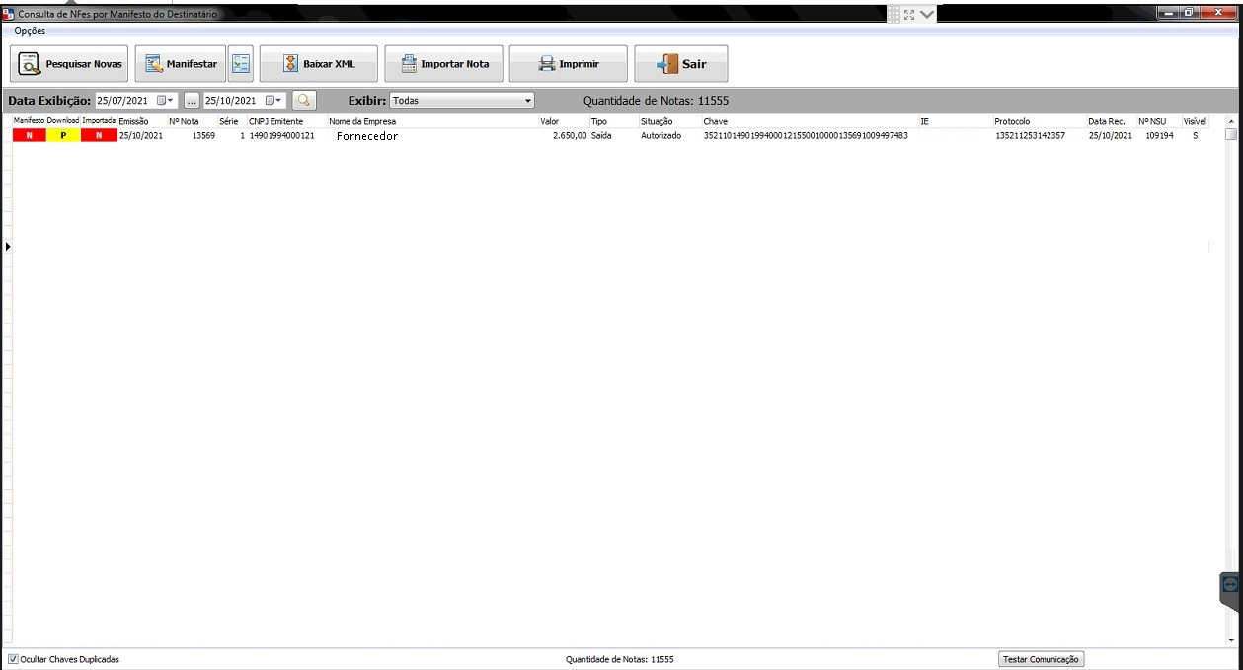
Com essa tela o sistema irá lhe mostrar todas as notas emitidas em seu CNPJ, com isso você poderá dar entrada de forma mais rápida e prática.
Próximo
INICIO
Caso queira ver sobre as outras opções clique em Próximo

Slide 8
Selecione a nota desejada para a importação.
INICIO

Slide 9
Depois clique na opção Importar Nota.
INICIO

Slide 10
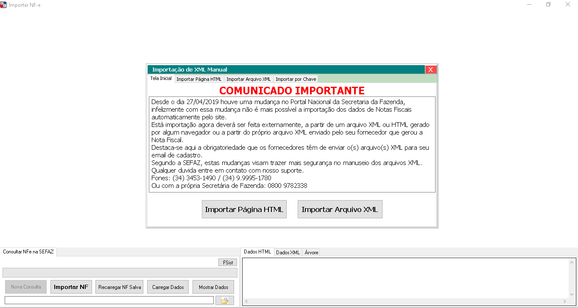
Clique na opção Importar Arquivo XML para que possa importar o arquivo.
INICIO

Slide 11
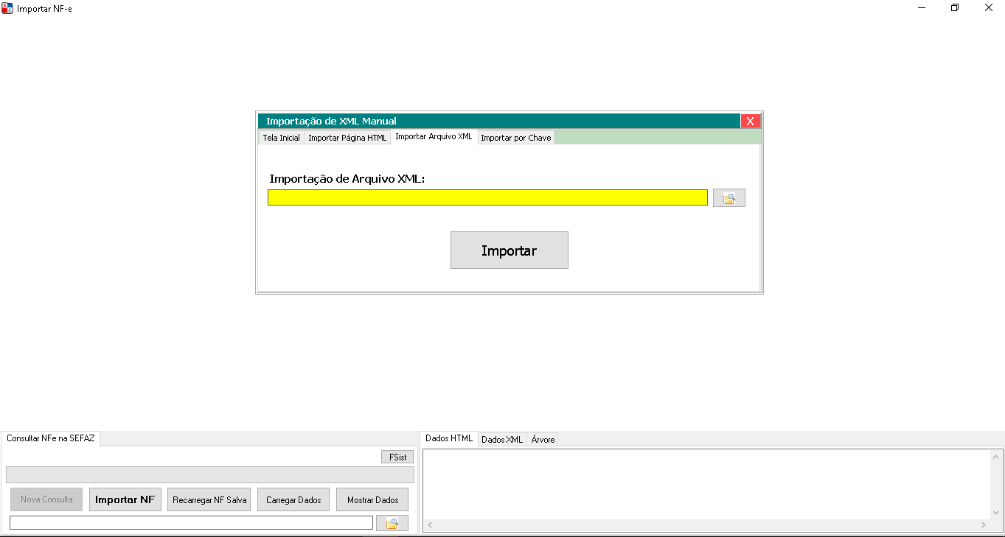
Clique na lupa para procurar o XML baixado!
Clique na opção Importar arquivo XML para que possa importar o arquivo.
INICIO

Slide 12
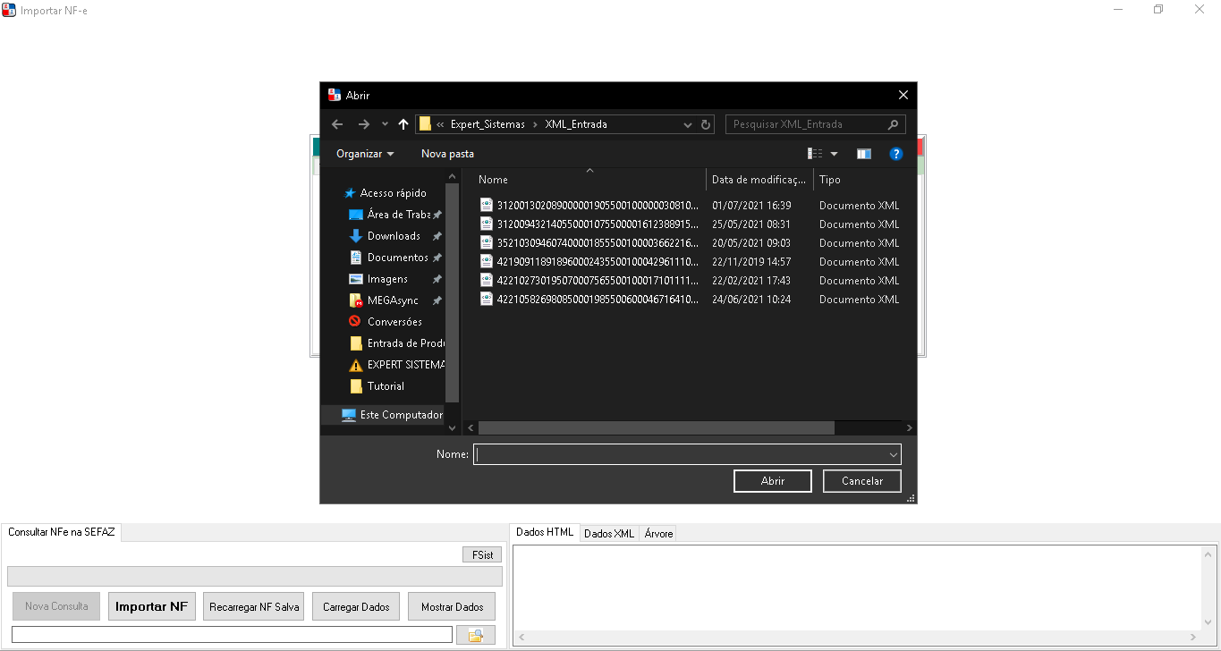
Procure o XML de acordo como foi baixado ! Após achar clique na opção Abrir
INICIO

Slide 13
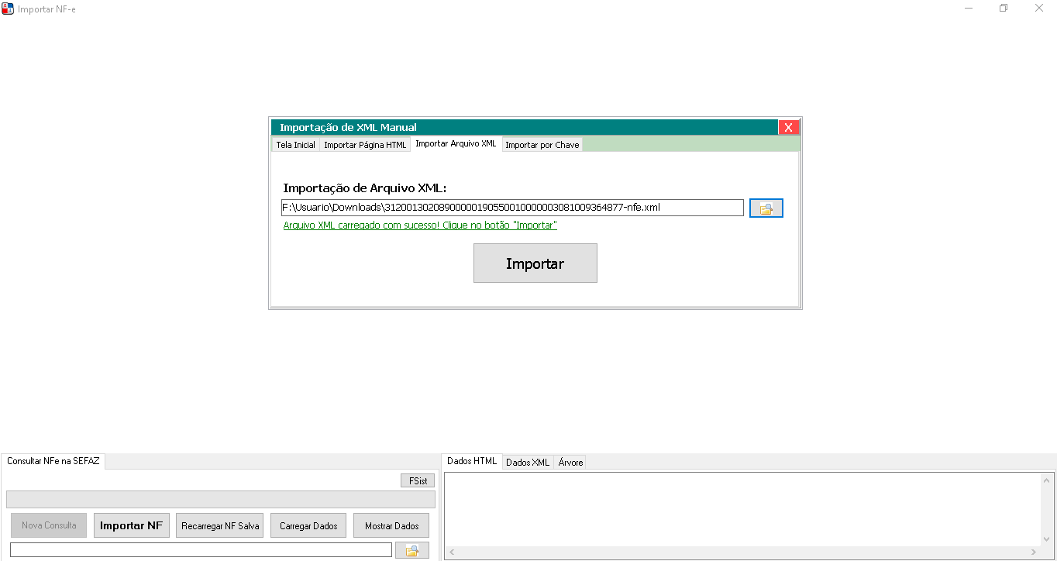
Após selecionar o XML clique na opção Importar para prosseguirmos.
INICIO

Slide 14


Slide 15
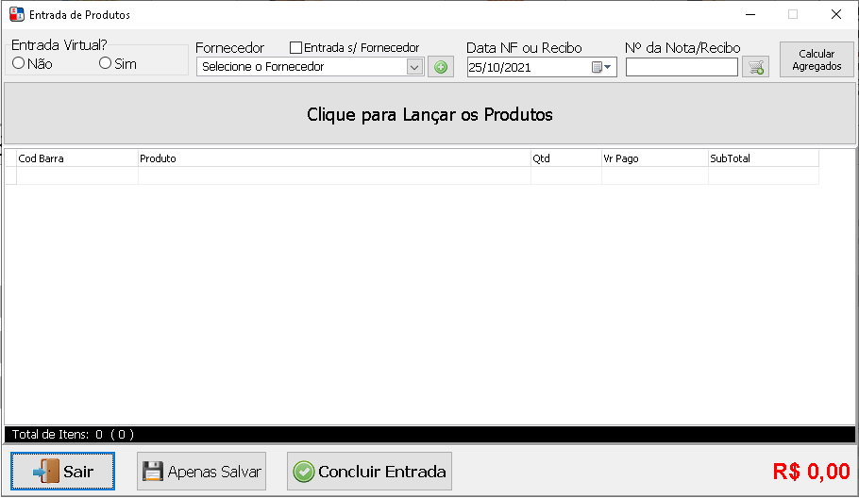
Caso não tem nota desta entrada basta clicar na opção Não
INICIO

Slide 16
x
Caso tenha fornecedor basta selecionar ele a baixo. Caso não queira indicar o fornecedor clique em Entrada S/ Fornecedor
INICIO

Slide 17
x
x
Coloque a data da compra realizada
INICIO

Slide 18
x
x
Digite numero do recibo, ou numero da nota apresentada caso não tenha coloque a data e hora tudo junto sem traços e pontos EX: 251020211755
INICIO

Slide 19
x
x
251020211755
CLIQUE NA OPÇÃO PARA COMEÇAR A LANÇAR OS ITENS !
INICIO

Slide 20
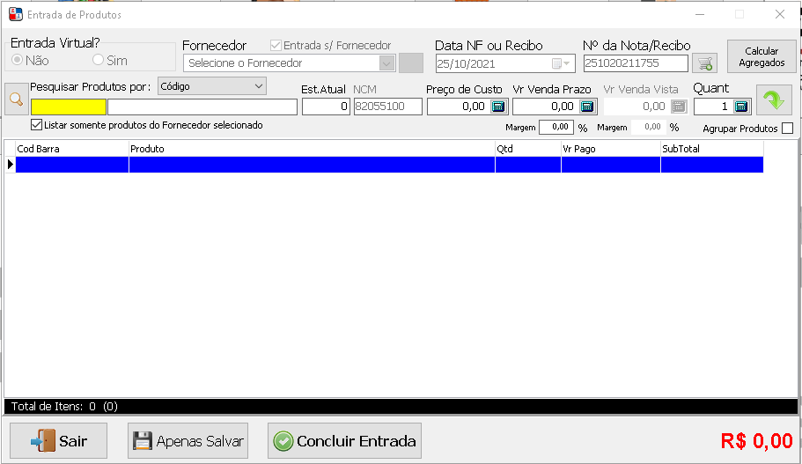
Caso os produtos que for dar entrada seja os mesmo que você já tinha antes em seu estoque basta passar o leitor de código de barras ou clique na lupa para que possa procurar mais detalhada!
INICIO

Slide 21
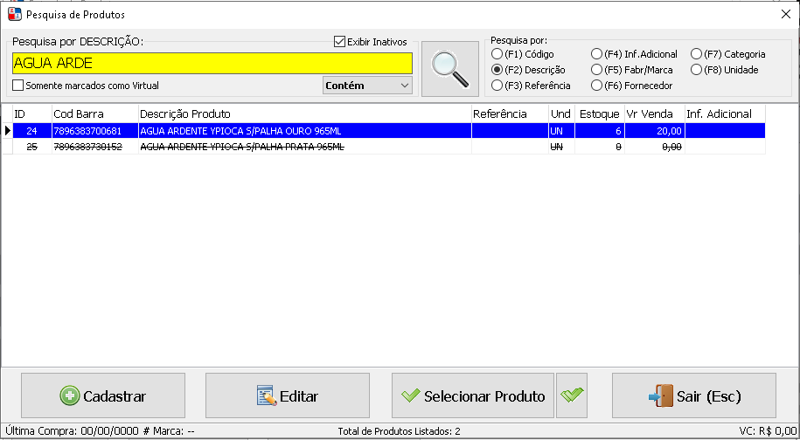
Procure e selecione o
produto desejado !
Logo em seguida clique em
Selecionar Produto
INICIO

Slide 22
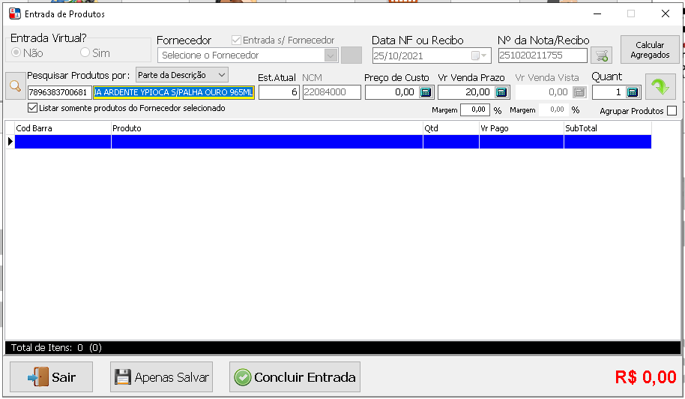
Coloque as observações, como preço de
Custo, valor de venda e a quantidade comprada.
E em seguida clique na seta para lançar o item .
INICIO

Slide 23
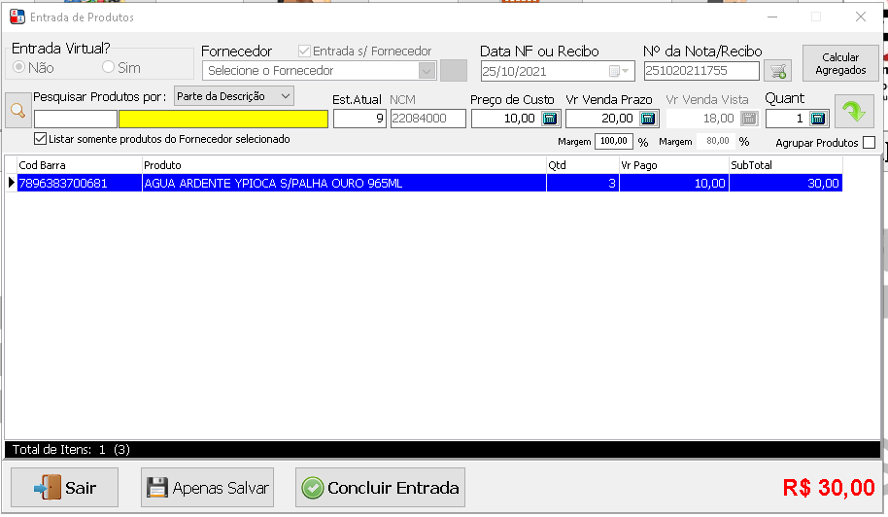
Caso não tenha nenhum item a mais clique em Concluir
Entrada
INICIO

Slide 24
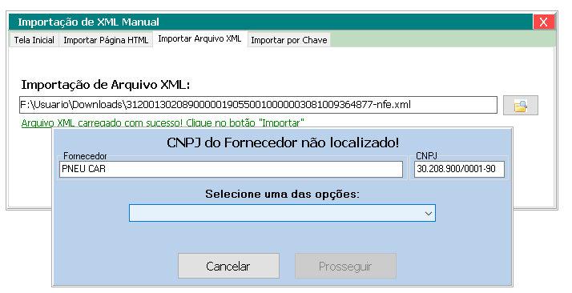
Caso apareça esta tela, clique na opção Selecione uma das opções para que possa cadastrar o fornecedor!
INICIO

Slide 25
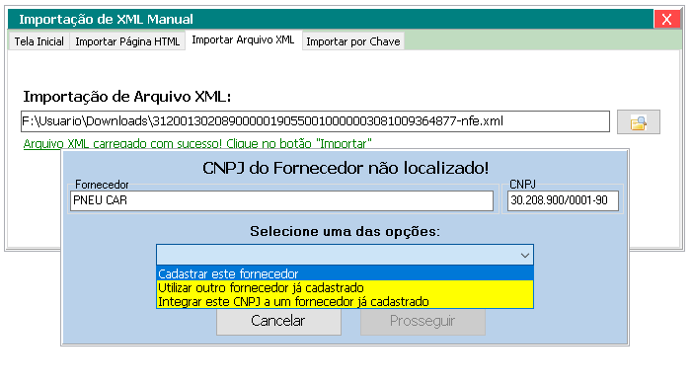
Clique na opção Cadastrar este fornecedor
INICIO

Slide 26
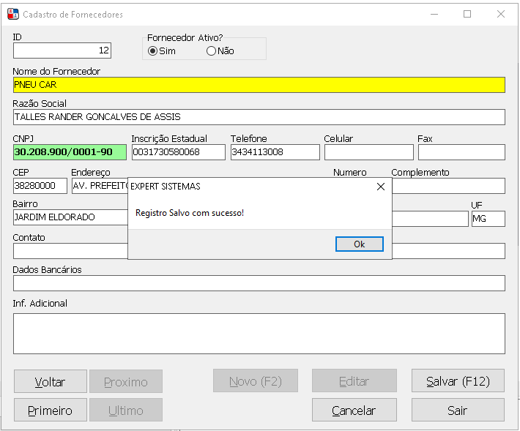
Clique na opção OK Para que o sistema salve as informações do fornecedor.
Clique na opção Cadastrar este fornecedor
INICIO

Slide 27
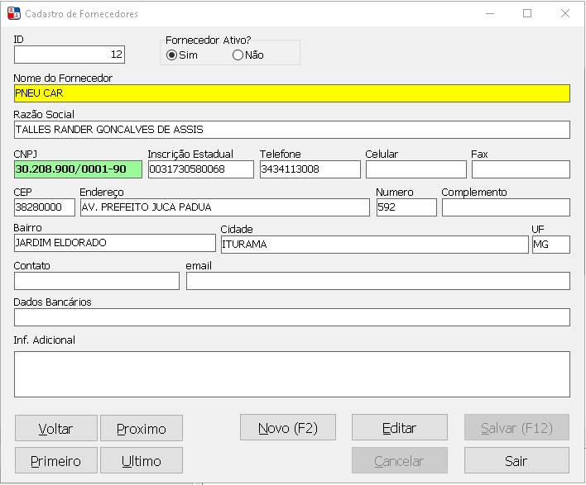
Clique em Sair para processeguir.
INICIO

Slide 28
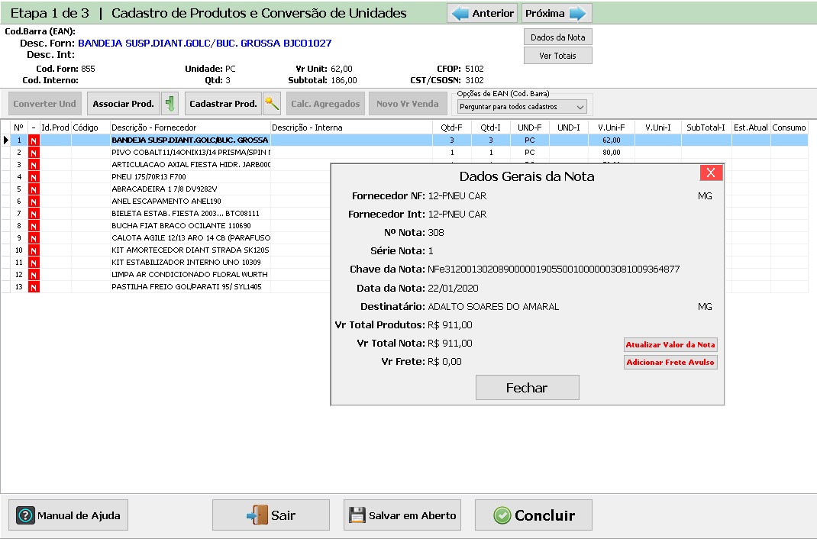
Caso não tenha frete nem
Valor a mais na nota clique em
Fechar
Está primeira tela irá apresentar todos os dados da nota. Caso queira adicionar valor de frete avulso ou caso a nota esteja com valor abaixo clique nas opções ao lado.
INICIO

Slide 29
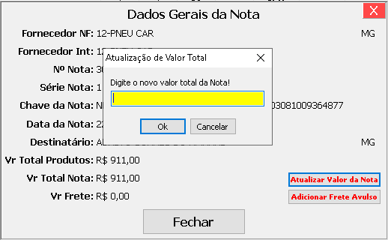
Digite o novo valor da nota para que o sistema
Jogue proporcional a todos os itens !
INICIO

Slide 30
1.300,00
Clique em OK para que o sistema salve o valor.
INICIO

Slide 31
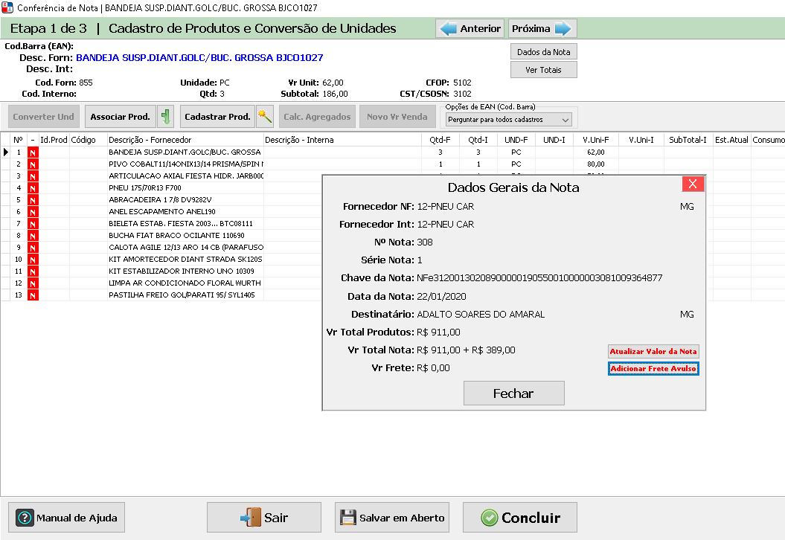
INICIO

Slide 32
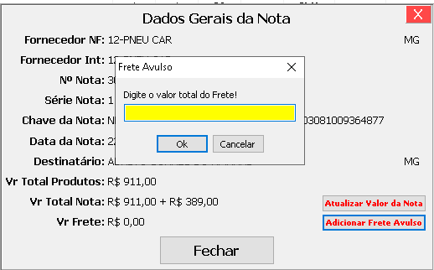
Digite o valor do frete!
INICIO

Slide 33
100,00
Clique em OK para que o sistema salve o valor
INICIO

Slide 34
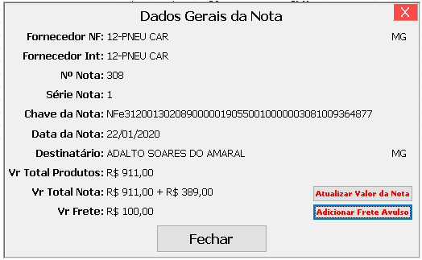
Caso esteja tudo certo basta clicar em Fechar para prosseguir com passo a passo !
INICIO

Slide 35
Caso esteja tudo certo basta clicar em Fechar para prosseguir com passo a passo !
INICIO

Slide 36
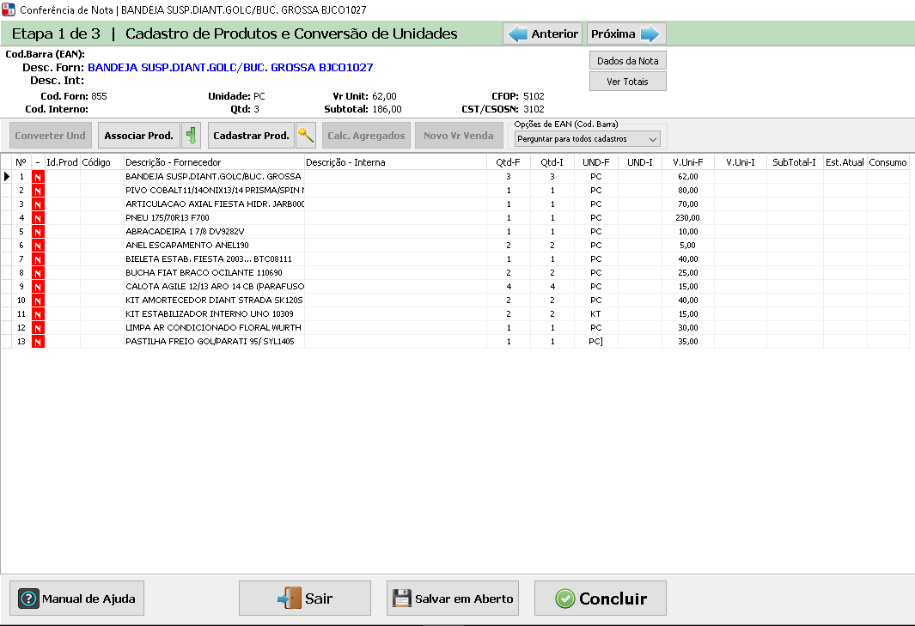
Nesta primeira tela temos como base o cadastro e associação dos produtos dentro do sistema
N
N significa que o produto precisa ser cadastrado para prosseguir com a entrada.
E significa que o produto foi associado ou cadastrado neste exato momento.
C significa que o produto já está cadastrado em seu estoque então não precisa realizar processo nenhum basta apenas conferir e ver se é o mesmo produto realmente.
E
E
C
Próximo
INICIO
Caso queira ver sobre as outras opções clique em Próximo

Slide 37
Clique no primeiro produto e escolha a opção Associar Prod. Caso tenha já o produto porém não foi encontrado pelo sistema ou Cadastrar Prod. Caso não tenha e deseja realizar o cadastro do zero
INICIO

Slide 38
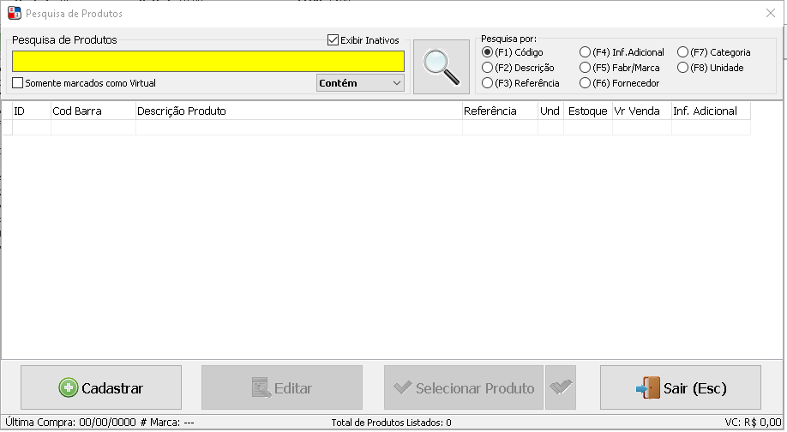
Procure o produto equivalente ao produto anterior, e em seguida vá na lupa para que possa procurar o produto
INICIO

Slide 39

Produto teste .
Em seguida clique em Selecionar Produto para que possa vincular o produto ao produto selecionado.
INICIO

Slide 40
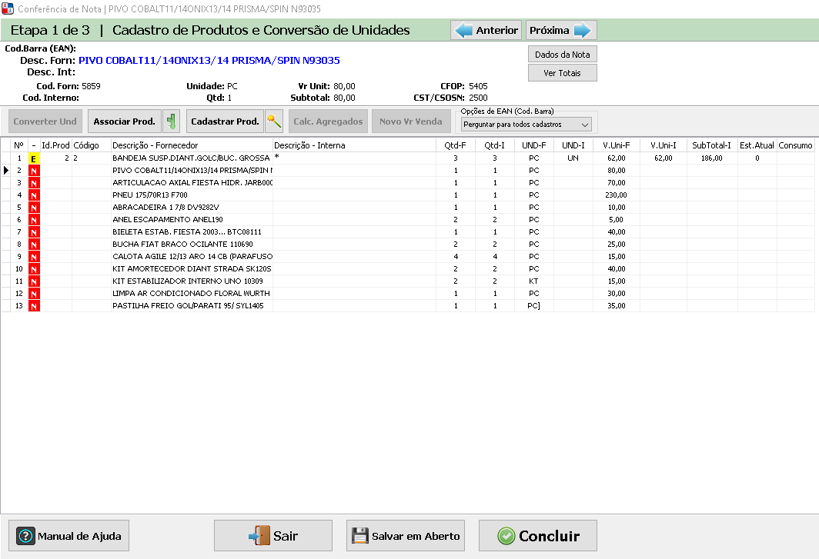
Clique no segundo produto e faça o mesmo processo até que todos os produtos não tenham mais o N
Próximo
INICIO
Caso queira ver sobre as outras opções clique em Próximo

Slide 41
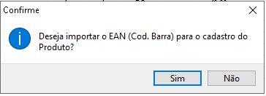
Essa opção permite você puxar o código de barras
Da mercadoria, caso seu fornecedor forneça esses
Dados na nota fiscal. Lembrando que esse código
De barras pode estar incorretos ou pode ser que nem
Puxe o código para o produto porém isso não é erro do
Sistema e sim de como foi feito a nota fiscal do fornecedor.
INICIO

Slide 42
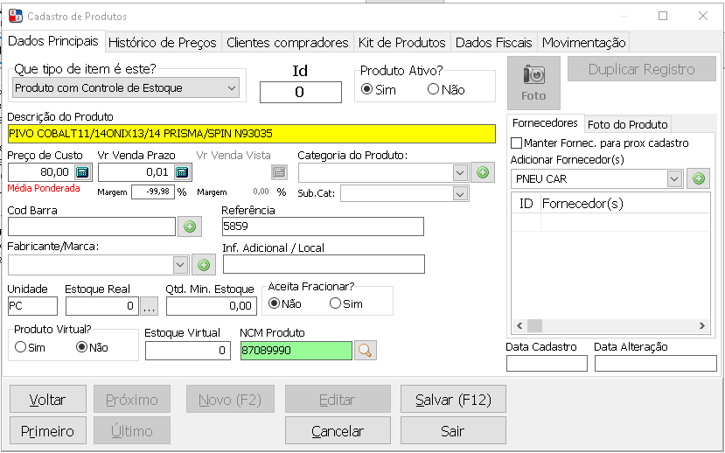
O sistema trás todos os dados da nota para dentro do sistema, porém você pode alterar todos os dados. Lembrando que a única coisa que não pode fazer é colocar no campo Estoque Real e Estoque Virtual o estoque referente ao produto pois se não hora de finalizar irá contabilizar duas vezes.
Próximo
INICIO
Caso queira ver sobre as outras opções clique em Próximo

Slide 43
Após conferir todos os dados clique em Salvar (F12)
INICIO

Slide 44
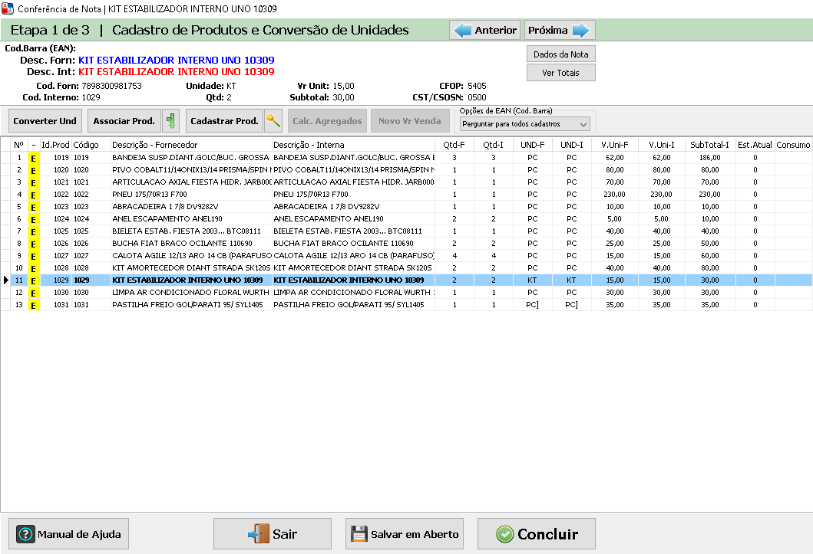
Caso tenha algum item que ver com conversão diferente da venda EX: veio dois Kit porém iremos vender separado ao invés de 2 será 4 no estoque. Basta ir na opção Converter Und
INICIO

Slide 45
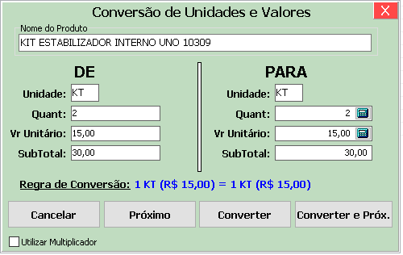
UN
4
A conversão é bem simples na opção DE é a quantidade que vem do fornecedor. Agora na opção PARA você irá colocar a quantidade total de itens EX: DE 2 KT PARA 4 UN
Próximo
INICIO
Caso queira ver sobre as outras opções clique em Próximo

Slide 46
UN
4
Após realizar o processo basta ir em Converter
INICIO

Slide 47
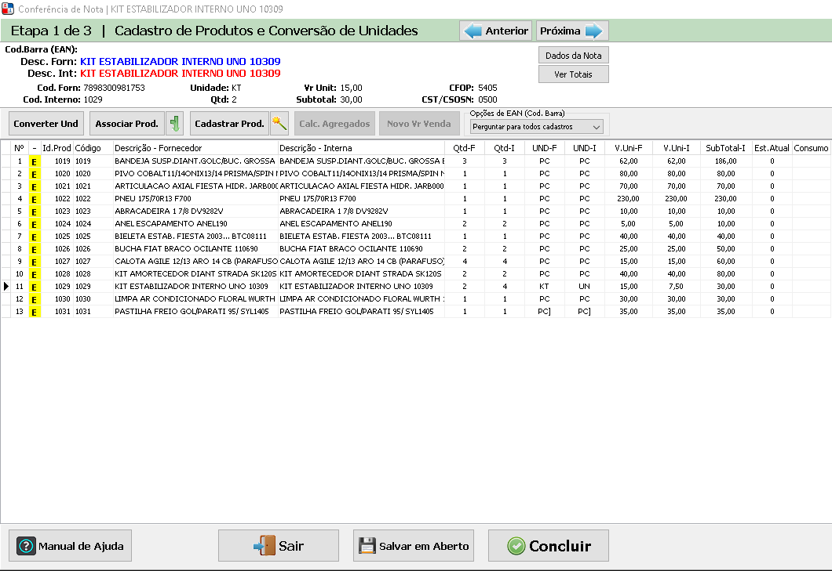
Após conferir todos os cadastros, basta clicar em Próximo para irmos a segunda etapa onde iremos verificar os impostos e os agregados da nota.
INICIO

Slide 48
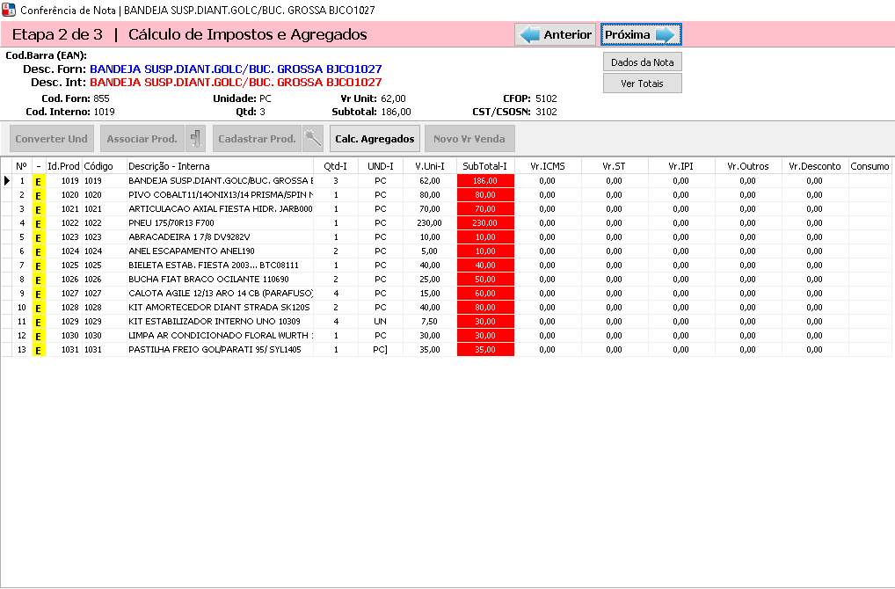
Clique em Calc. Agregados para calcular os novos preços de custo .
INICIO

Slide 49
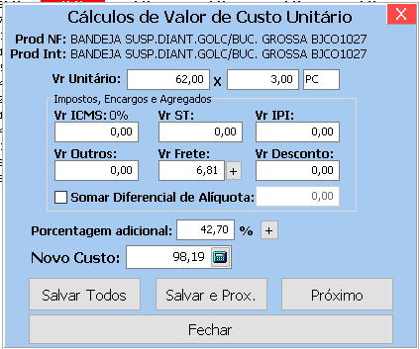
Nesta opção o sistema irá lhe apresentar todas as informações de custo de cada determinado produto. Basta clicar em Salvar Todos para que o sistema jogue os cálculos em todos os produtos ou clique em Salvar e Prox. Para que o sistema vá te mostrando um a um.
INICIO

Slide 50
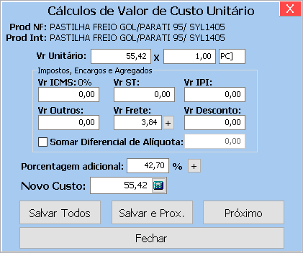
Após realizar o processo clique em Fechar para passar para
Próxima etapa
INICIO

Slide 51
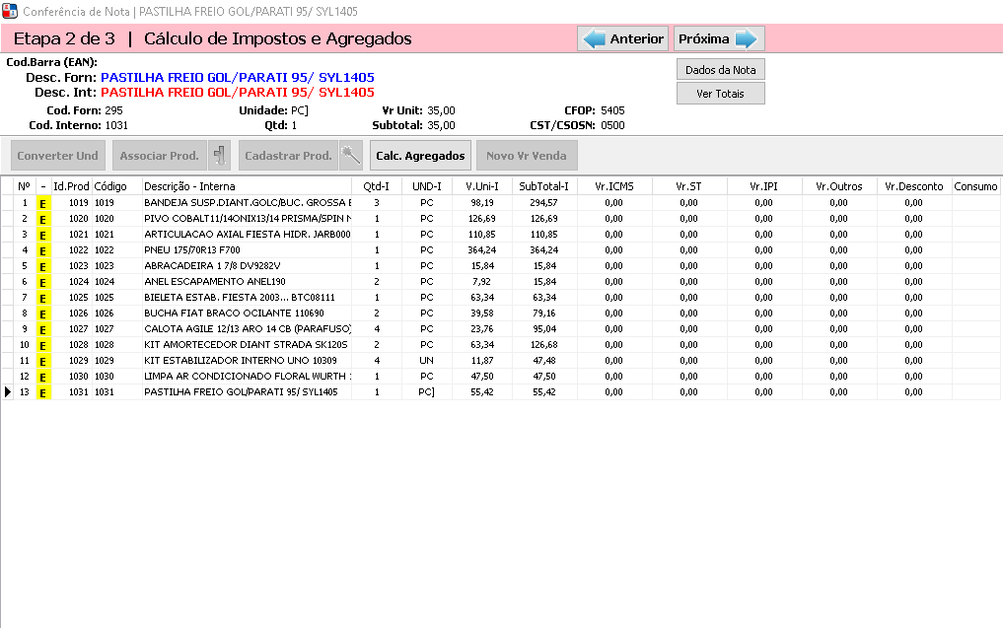
Clique aqui!
INICIO

Slide 52
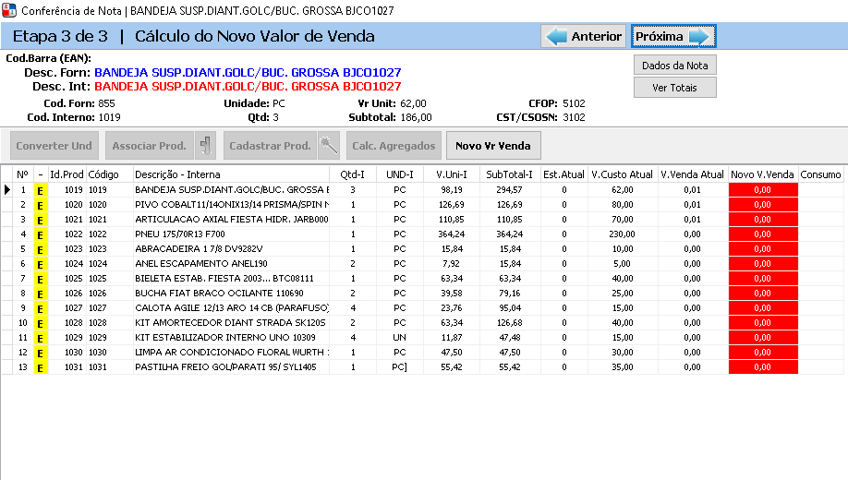
Clique no primeiro produto e vá até a opção Novo Vr Venda para preencher o valor de venda para finalizar a ultima etapa da entrada de notas.
INICIO

Slide 53
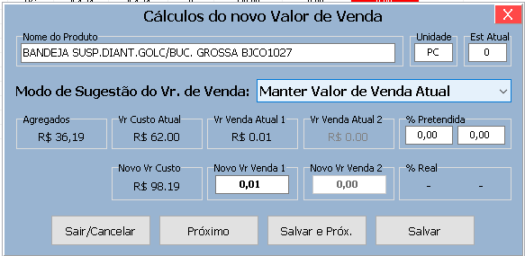
A partir desta tela você poderá escolher o modo de sugestão de valor ou definir o valor manualmente produto por produto.
Caso trabalhe com margem de lucro clique na opção Modo de Sugestão do Vr. de Venda: / caso já tenha o preço de venda pronto basta ir em Novo Vr Venda 1
INICIO

Slide 54
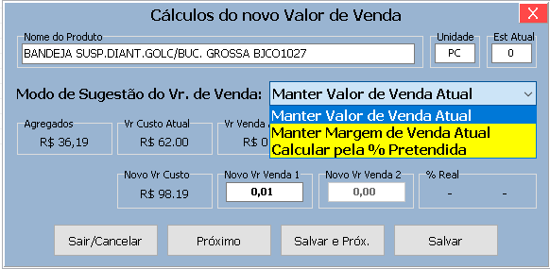
INICIO

Slide 55
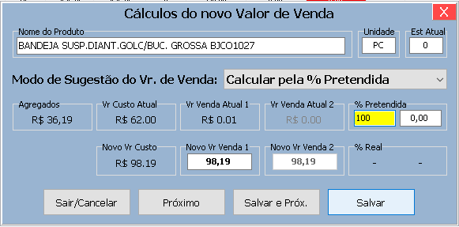
Digite a porcentagem pretendida pelo item!
INICIO

Slide 56
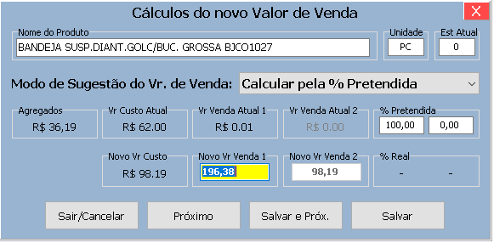
Clique na opção Novo Vr venda 1 e logo em seguida em Salvar e próximo até finalizar todos os valores.
INICIO

Slide 57
Após digitar o valor basta clicar em Salvar e Próx. Até finalizar todo cadastro.
INICIO

Slide 58
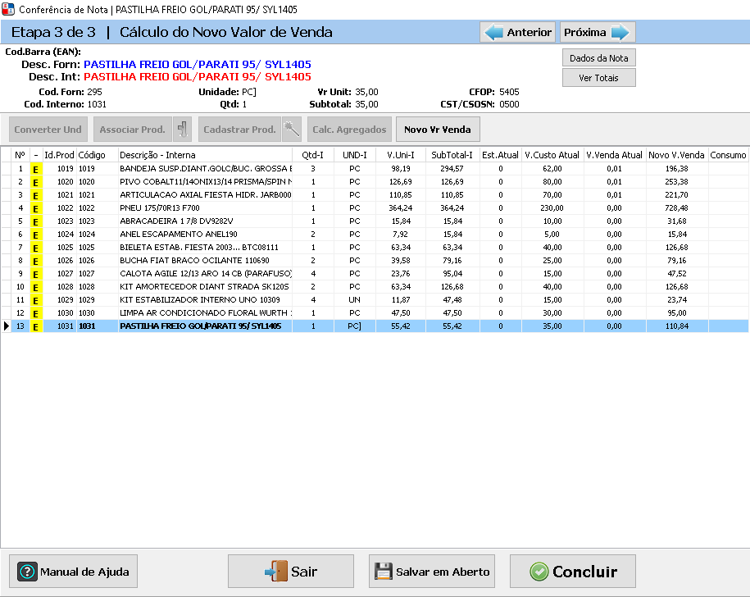
Após finalizar todo cadastro vá até a opção concluir.
INICIO

Slide 59
Pronto! Sua entrada de produtos foi concluída com sucesso!
INICIO

